Slide 1


Bureau d'études Apprentissage automatique (machine learning)
Classification des fleurs
M1SIA2
Réalisé par :
KABOU Abdeldjalil
13/05/2025

Slide 2
Classification
Domaine fondamental de l’intelligence artificielle, notamment en apprentissage profond (Deep learning).
Objectif : attribuer une étiquette ou une catégorie à une image selon son contenu visuel.
Utilisée dans de nombreux domaines :
Sécurité (reconnaissance faciale)
Agriculture (reconnaissance de maladies des plantes)
Santé (diagnostic à partir d’images médicales)
Environnement (analyse de la biodiversité)
1

Slide 3
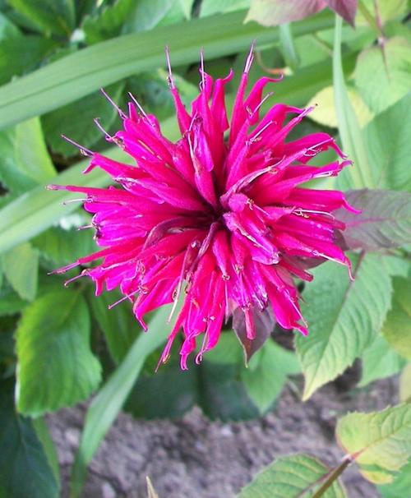
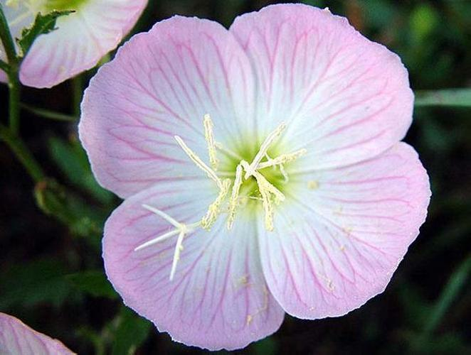
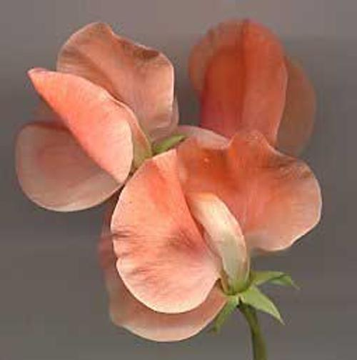
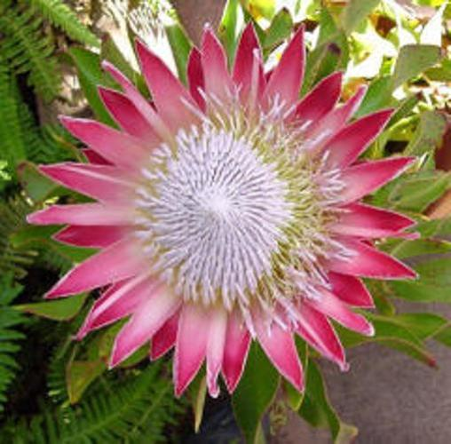
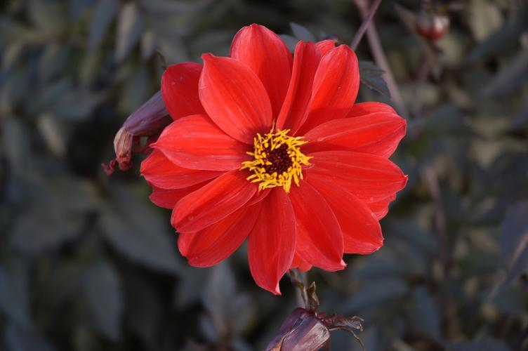
Classification des fleurs
Classifier automatiquement des images de fleurs à partir de leurs photographies.
Construire un modèle capable de :
Reconnaître visuellement l’espèce d’une fleur,
Attribuer la bonne catégorie parmi plus de 100 classes,
Se baser uniquement sur l’apparence visuelle (forme, couleur, texture).
2

Slide 4
Classification des fleurs
Les étapes principales du projet sont :
Découpage des données en ensembles d'entraînement, validation et test,
Construction d’un modèle CNN (réseau de neurones convolutionnel),
Amélioration des performances par transfert de connaissances avec le modèle VGG16,
Evaluation du modèle à l’aide de métriques classiques (précision, matrice de confusion),
Enfin, la création d’une application web interactive avec Streamlit permettant de tester le modèle en téléversant une image.
3

Slide 5
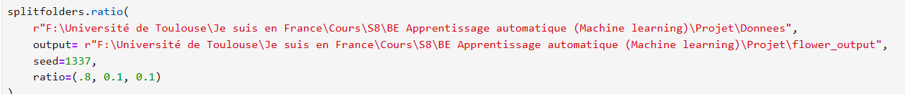
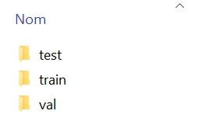
Découpage des données
Lire les images depuis le dossier Données
Générer une nouvelle structure dans flower_output
Les répartir automatiquement en 80 % train, 10 % validation, 10 % test
4

Slide 6
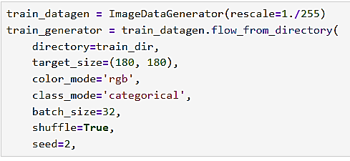
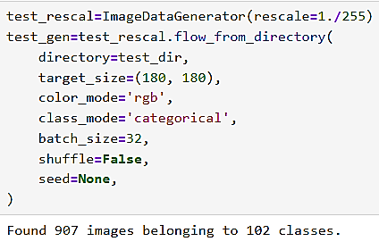
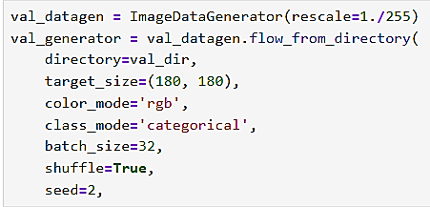
Découpage des données
Définition des répertoires
Création des Data Generators
Générateur pour train
Générateur pour le test
Générateur pour validation
5

Slide 7

Découpage des données
Création des Data Generators
Générateur pour train
Générateur pour le test
Générateur pour validation
6

Slide 8
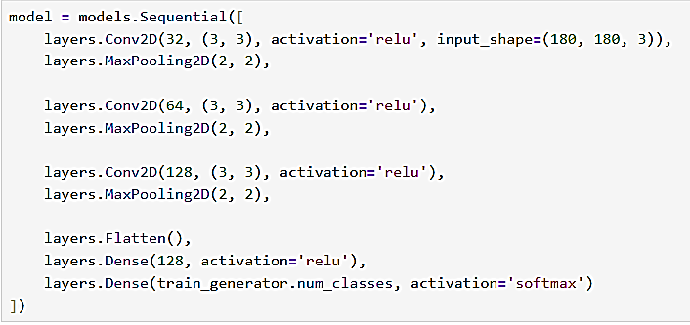
Création du modèle CNN
Première repère des bords et lignes
Deuxième combine ces motifs pour former des formes
Troisième détecte des textures et structures complètes utiles à la classification des fleurs.
Couche Flatten pour transformer l’image en vecteur,
7

Slide 9
Création du modèle CNN
MaxPooling2D pour réduire les dimensions des cartes de caractéristiques
(180×180 → 90×90 → 45×45)
ReLU (Rectified Linear Unit) : Fonction d’activation qui permet de garder uniquement les activation positive
la dernière Dense utilise une softmax pour produire une probabilité pour chaque classe.
8

Slide 10

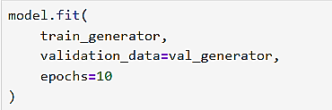
Compilation du modèle
Categorical Cross entropy (log-loss)
Le % d’images bien classées
Entraînement du modèle
La fonction model.fit() entraîne le modèle lui montrant les images plusieurs fois
Le modèle est entraîné pendant 10 époques sur les données d'entraînement
9

Slide 11

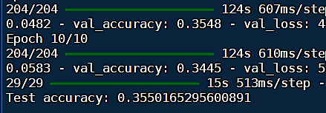
Evaluation du modèle
Evaluation du modèle sur le jeu de test (les images de test que le modèle n’a jamais vues avant) en utilisant model.evaluate()
Analyse des résultats
CNN simple, nous avons obtenu une précision de seulement 35 % sur les données de test, ce qui indique une faible capacité de généralisation.
10

Slide 12
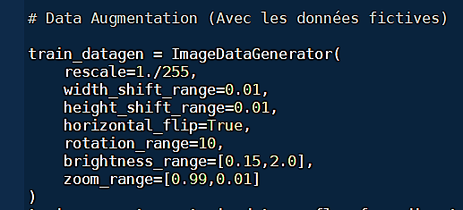
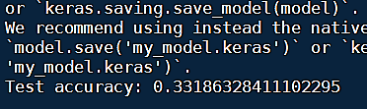
Data augmentation
A l’aide du module ImageDataGenerator de Keras sur les images d’entraînement.
Malheureusement !!
Malgré l’ajout de data augmentation, les performances du modèle CNN simple sont restées insuffisantes,
Avec une précision en test 33 % même inférieure à la version de base
11

Slide 13

Transfer Learning
Utilisation des réseaux pré-entraînés
Pour améliorer significativement la capacité du modèle à généraliser, nous allons alors adopter une stratégie de Transfer Learning.
Cela consiste à utiliser un réseau pré-entraîné VGG16 (il est déjà entraîné sur ImageNet) comme extracteur de caractéristiques.
Nous avons gelé les 17 premières couches du modèle VGG16 pour conserver les filtres appris,
Nous avons ajouté nos propres couches Dense pour adapter le modèle à notre base de fleurs.
12

Slide 14
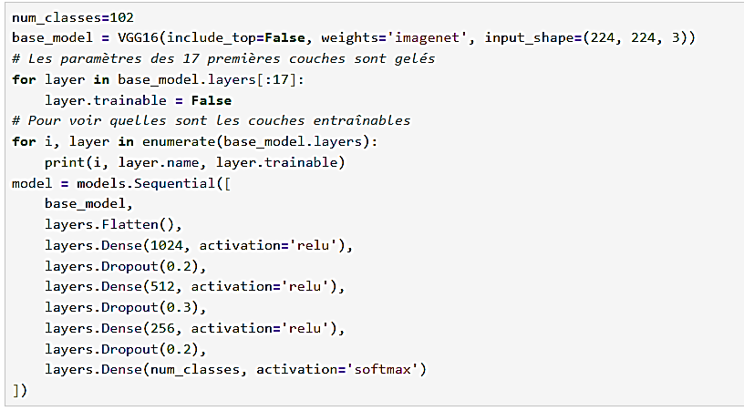
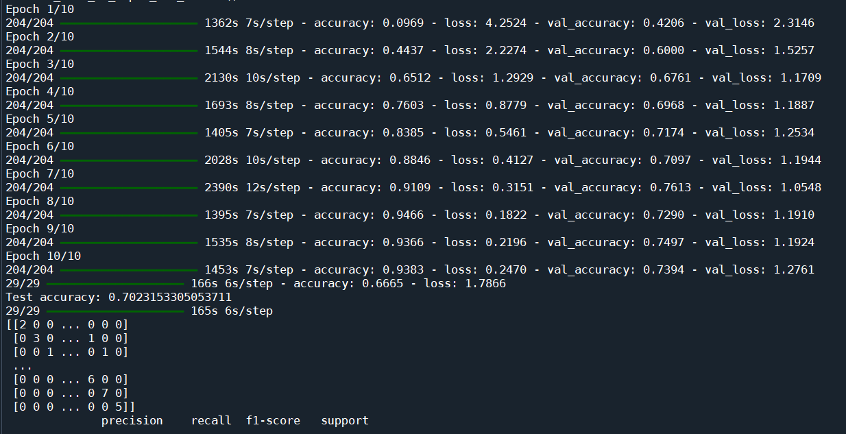
Transfer Learning
Modèle VGG16 a atteint une précision (accuracy) de 70 % (sur 10 epoch) sur les données de test.
13

Slide 15
Compilation du modèle
Même chose que le premier programme : Adam + cross-entropy pour multi-classes.
Entraînement du modèle
Le modèle apprend sur train_generator, et se valide à chaque époque sur val_generator.
14

Slide 16
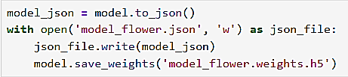

Evaluation du modèle
Evaluation du modèle sur le jeu de test (les images de test que le modèle n’a jamais vues avant) en utilisant model.evaluate()
Sauvegarder le modèle
Sauvegarder le modèle pour le réutiliser plus tard
Contient l’architecture du modèle (type de couches, activation, dimensions, etc.)
Contient les poids appris après l’entraînement.
15

Slide 17
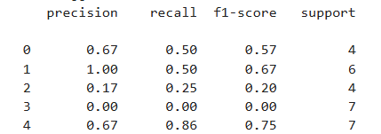
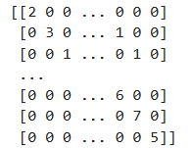
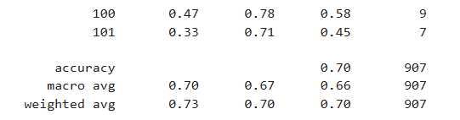
Analyse des résultats
Obtenir les prédictions du modèle sur les données de test.
Comparer ces prédictions aux étiquettes vraies.
Afficher :
Un rapport de classification
Une matrice de confusion
16

Slide 18
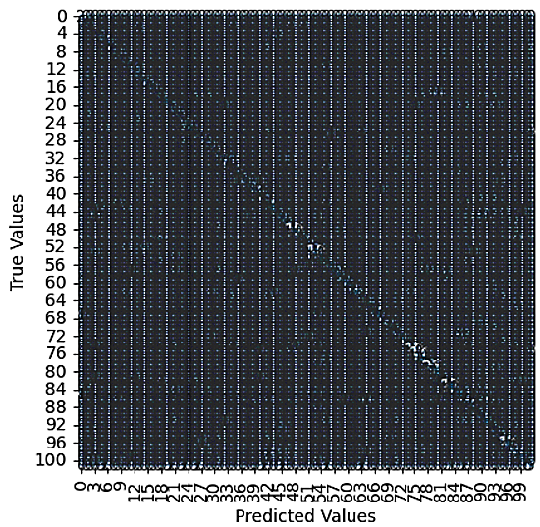
Analyse des résultats
Obtenir les prédictions du modèle sur les données de test.
Comparer ces prédictions aux étiquettes vraies.
Afficher :
Une visualisation (heatmap) claire des erreurs.
La diagonale montre les bonnes prédictions.
Hors diagonale = erreurs de classification.
17

Slide 19
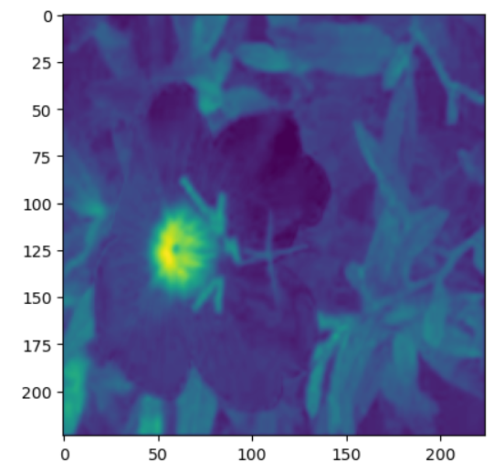
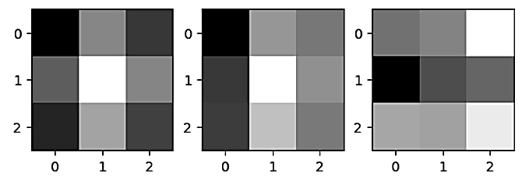


Visualisation des filtres et activations dans VGG16
Prendre le deuxième filtre de la première couche convolutionnelle(qui contient 3 sous-filtres pour les 3 canaux R, V et B) et visualiser ces 3 sous-filtres
Visualiser les feature maps produites par la deuxième couche
Prédiction finale
18
C-à-d la classe 1

Slide 20
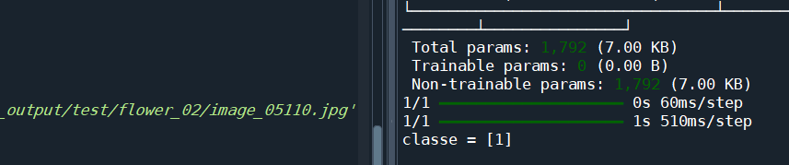
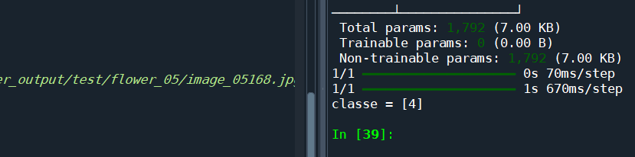
Visualisation des filtres et activations dans VGG16
Prédiction finale
C-à-d la classe 2
C-à-d la classe 5
19

Slide 21
La création d’une API
Dans cette dernière étape du projet, nous avons développé une interface utilisateur avec Streamlit
Permettant de téléverser une image de fleur et d’obtenir automatiquement sa classe prédite (C’est une liste de 102 noms de fleurs. Chaque index (0, 1, 2, ...) correspond à une classe prédite par le modèle.).
Le nom de la fleur prédite est ensuite affiché dynamiquement dans l’interface.
Interface utilisateur pour la classification d’images
Pour lancer l’application web (API → Anaconda Prompt → streamlit run BE_partie_6.py )
Une fois l’application ouverte dans le navigateur, il est possible de téléverser n’importe quelle image de fleur, et le modèle pré-entraîné affichera automatiquement :
la classe prédite (nom de la fleur),
20

Slide 22
Conclusion
21

Slide 23
Sources et Références
Ce projet a été réalisé à partir des fichiers et supports fournis dans les Travaux Pratiques,

